Slide 1


SẢN XUẤT DẦU NHỚT
BÀI GIẢNG HUẤN LUYỆN AN TOÀN LAO ĐỘNG
BẢN QUYỀN THUỘC AN TOÀN NAM VIỆT

Slide 2
Một số vụ tai nạn trong nhà máy sản xuất dầu nhớt
Trong ngành sản xuất dầu nhớt, một số vụ tai nạn lao động đã thu hút sự chú ý đặc biệt do ảnh hưởng đến sự an toàn và chất lượng sản phẩm:
  Sự Cố Hóa Chất
  Vấn Đề Về Thiết Bị
  Lao Động Mệt Mỏi và Áp Lực
  Thiếu Huấn Luyện và Nhận Thức
  Quản lý An Toàn Yếu Kém

Slide 3
Tóm tắt bài học
1. An toàn vệ sinh lao động đối với nhân viên vận hành máy lọc bỏ tạp chất và tinh chế dầu gốc để chuẩn bị sản xuất dầu nhớt
2. An toàn vệ sinh lao động đối với nhân viên vận hành máy tổng hợp phụ gia cho dầu gốc như chất làm dày, chất chống tạo bọt, và chất chống mài mòn để cải thiện hiệu suất dầu nhớt
3. An toàn vệ sinh lao động đối với nhân viên kiểm tra chất lượng dầu nhớt hoàn thiện
4. An toàn vệ sinh lao động đối với nhân viên vận hành máy chiết rót dầu nhớt vào chai

Slide 4
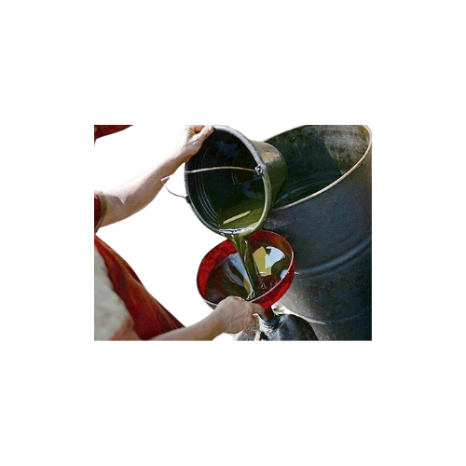
Vận hành máy lọc bỏ tạp chất và tinh chế dầu gốc
1. Đặc điểm công việc vận hành máy lọc bỏ tạp chất và tinh chế dầu gốc để chuẩn bị sản xuất dầu nhớt
Đầu tiên, người vận hành máy phải có kiến thức sâu rộng về cấu trúc và tính chất của dầu gốc, hiểu rõ về các thành phần tạp chất có thể ảnh hưởng đến chất lượng cuối cùng của sản phẩm.
Việc này đòi hỏi khả năng phân tích và đánh giá mẫu dầu để xác định các yếu tố cụ thể cần được loại bỏ hoặc điều chỉnh.

Slide 5
Vận hành máy lọc bỏ tạp chất và tinh chế dầu gốc
2. Các dạng tai nạn trong quá trình vận hành máy lọc bỏ tạp chất và tinh chế dầu gốc để chuẩn bị sản xuất dầu nhớt
Trong quá trình vận hành máy lọc bỏ tạp chất và tinh chế dầu gốc để sản xuất dầu nhớt, có những rủi ro về tai nạn cần được chú ý.
Một trong những dạng tai nạn thường gặp là rò rỉ dầu, có thể xuất phát từ các khe hở không mong muốn trong hệ thống ống dẫn hoặc do thiết bị bị hỏng. Rò rỉ dầu không chỉ tạo ra nguy cơ cháy nổ mà còn gây ô nhiễm môi trường.

Slide 6
Vận hành máy lọc bỏ tạp chất và tinh chế dầu gốc
3. Nguyên nhân gây ra tai nạn khi vận hành máy lọc bỏ tạp chất và tinh chế dầu gốc để chuẩn bị sản xuất dầu nhớt
Nguyên nhân gây ra tai nạn trong quá trình vận hành máy lọc dầu nhớt đôi khi xuất phát từ nhiều yếu tố khác nhau.
Một trong những nguyên nhân chính là thiếu kiểm soát đối với các tham số quan trọng như áp suất và nhiệt độ. Nếu không duy trì được sự ổn định trong quá trình vận hành, có thể dẫn đến sự cố nổ, vỡ ống hoặc rò rỉ dầu, tăng nguy cơ tai nạn.

Slide 7
Vận hành máy lọc bỏ tạp chất và tinh chế dầu gốc
4. Biện pháp phòng tránh tai nạn khi vận hành máy lọc bỏ tạp chất và tinh chế dầu gốc để chuẩn bị sản xuất dầu nhớt
Để đảm bảo an toàn lao động trong quá trình vận hành máy lọc dầu nhớt, việc áp dụng biện pháp phòng tránh là hết sức quan trọng.
Huấn luyện an toàn lao động đóng vai trò lớn trong việc nâng cao nhận thức của nhân viên về nguy cơ và cách ứng phó.

Slide 8
Vận hành máy lọc bỏ tạp chất và tinh chế dầu gốc
5. Quy định an toàn lao động khi vận hành máy lọc bỏ tạp chất và tinh chế dầu gốc để chuẩn bị sản xuất dầu nhớt
Quy định an toàn lao động khi vận hành máy lọc dầu nhớt đóng vai trò quan trọng trong đảm bảo môi trường làm việc an toàn và hiệu suất cao.
Nhân viên cần tuân thủ mọi quy tắc an toàn liên quan để giảm nguy cơ tai nạn và bảo vệ bản thân cũng như môi trường làm việc.

Slide 9
Vận hành máy lọc bỏ tạp chất và tinh chế dầu gốc
6. Xử lý tình huống tai nạn khẩn cấp khi vận hành máy lọc bỏ tạp chất và tinh chế dầu gốc để chuẩn bị sản xuất dầu nhớt
Xử lý tình huống tai nạn khẩn cấp khi vận hành máy lọc dầu nhớt đòi hỏi sự nhạy bén và kỹ năng đào tạo cần thiết từ nhân viên.
Trong trường hợp xảy ra sự cố như rò rỉ dầu, áp suất bất thường, hoặc hỏng hóc máy móc, nhân viên phải ngay lập tức thực hiện các bước cần thiết để đảm bảo an toàn và ngăn chặn hậu quả tiêu cực.

Slide 10
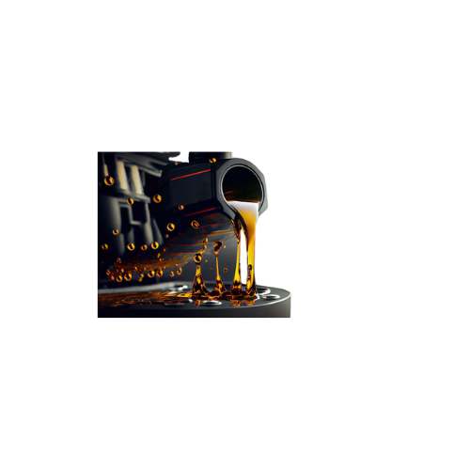
Vận hành máy tổng hợp phụ gia cho dầu gốc
1. Đặc điểm công việc vận hành máy tổng hợp phụ gia cho dầu gốc như chất làm dày, chất chống tạo bọt, và chất chống mài mòn để cải thiện hiệu suất dầu nhớt:
Trong công việc vận hành máy tổng hợp phụ gia cho dầu gốc, nhiệm vụ quan trọng là tối ưu hóa hiệu suất của dầu nhớt thông qua sự kết hợp khéo léo của các chất phụ gia.
Các chất như chất làm dày, chất chống tạo bọt và chất chống mài mòn đóng vai trò quan trọng trong việc cải thiện khả năng bôi trơn và tuổi thọ của dầu nhớt.

Slide 11
Vận hành máy tổng hợp phụ gia cho dầu gốc
2. Các dạng tai nạn trong quá trình vận hành máy tổng hợp phụ gia cho dầu gốc như chất làm dày, chất chống tạo bọt, và chất chống mài mòn để cải thiện hiệu suất dầu nhớt:
Tai nạn có thể xuất phát từ việc lạc quản trị liệu khi đo lường và pha trộn chất phụ gia, dẫn đến sự không đồng đều trong sản phẩm cuối cùng.
Ngoài ra, việc sử dụng thiết bị không an toàn hoặc quy trình vận hành không đúng cũng có thể gây ra tai nạn.

Slide 12
Vận hành máy tổng hợp phụ gia cho dầu gốc
3. Nguyên nhân gây ra tai nạn khi vận hành máy tổng hợp phụ gia cho dầu gốc như chất làm dày, chất chống tạo bọt, và chất chống mài mòn để cải thiện hiệu suất dầu nhớt:
Nguyên nhân gây ra tai nạn trong quá trình vận hành máy tổng hợp phụ gia cho dầu nhớt liên quan chủ yếu đến các khía cạnh quản lý, quy trình và an toàn trong môi trường sản xuất.
Sự thiếu hiểu biết và đào tạo không đầy đủ của nhân viên có thể dẫn đến việc đo lường và pha trộn chất phụ gia không chính xác, gây ra sự không đồng đều trong sản phẩm.

Slide 13
Vận hành máy tổng hợp phụ gia cho dầu gốc
4. Biện pháp phòng tránh tai nạn khi vận hành máy tổng hợp phụ gia cho dầu gốc như chất làm dày, chất chống tạo bọt, và chất chống mài mòn để cải thiện hiệu suất dầu nhớt:
Quan trắc môi trường lao động đóng vai trò quan trọng trong việc theo dõi và đánh giá các yếu tố có thể ảnh hưởng đến sức khỏe của nhân viên.
Sự theo dõi định kỳ về lượng chất phụ gia, khí độc hại, và các yếu tố khác sẽ giúp phát hiện sớm các vấn đề tiềm ẩn và nguy cơ tai nạn.

Slide 14
Vận hành máy tổng hợp phụ gia cho dầu gốc
5. Quy định an toàn lao động khi vận hành máy tổng hợp phụ gia cho dầu gốc như chất làm dày, chất chống tạo bọt, và chất chống mài mòn để cải thiện hiệu suất dầu nhớt:
Quy định an toàn lao động khi vận hành máy tổng hợp phụ gia cho dầu nhớt đóng vai trò quan trọng trong bảo đảm an toàn và hiệu suất. Nhân viên cần tuân thủ các quy tắc cụ thể để giảm thiểu rủi ro và bảo vệ sức khỏe của họ.
Trước hết, nhân viên cần được đào tạo về việc đo lường và pha trộn chất phụ gia một cách an toàn, đồng thời biết cách sử dụng và bảo dưỡng thiết bị đúng cách.

Slide 15
Vận hành máy tổng hợp phụ gia cho dầu gốc
6. Xử lý tình huống tai nạn khẩn cấp khi vận hành máy tổng hợp phụ gia cho dầu gốc như chất làm dày, chất chống tạo bọt, và chất chống mài mòn để cải thiện hiệu suất dầu nhớt:
Quá trình sơ tán cần được thực hiện theo kế hoạch đã được đào tạo trước, bao gồm việc di chuyển nhân viên và người dân xung quanh ra khỏi khu vực nguy hiểm.
Đồng thời, kích thích hệ thống cảnh báo để thông báo cho tất cả nhân viên về tình trạng khẩn cấp và cung cấp hướng dẫn chi tiết về cách xử lý.

Slide 16
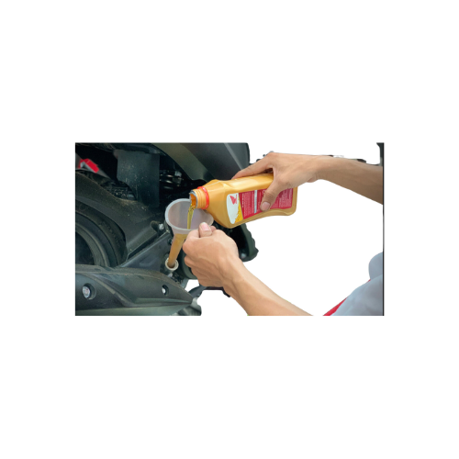
Kiểm tra chất lượng dầu nhớt hoàn thiện
1. Đặc điểm công việc kiểm tra chất lượng dầu nhớt hoàn thiện
Trong lĩnh vực kiểm tra chất lượng dầu nhớt (lubricating oil), các chuyên gia thực hiện nhiệm vụ quan trọng để đảm bảo sản phẩm hoàn thiện đáp ứng các tiêu chuẩn cao nhất.
Công việc này bao gồm một loạt các đặc điểm và quy trình đặc biệt để đảm bảo chất lượng và hiệu suất tối ưu của dầu nhớt.

Slide 17
Kiểm tra chất lượng dầu nhớt hoàn thiện
2. Các dạng tai nạn trong quá trình kiểm tra chất lượng dầu nhớt hoàn thiện
Trong quá trình kiểm tra chất lượng dầu nhớt hoàn thiện, có những rủi ro về tai nạn mà các chuyên gia cần phải đối mặt và quản lý.
Một trong những dạng tai nạn phổ biến là liên quan đến các chất hóa học được sử dụng trong phân tích chất lượng dầu nhớt. Sự tiếp xúc với các hóa chất này có thể gây hậu quả nghiêm trọng cho sức khỏe của nhân viên, đặc biệt là khi không tuân thủ đúng các biện pháp an toàn.

Slide 18
Kiểm tra chất lượng dầu nhớt hoàn thiện
3. Nguyên nhân gây ra tai nạn khi kiểm tra chất lượng dầu nhớt hoàn thiện
Tai nạn trong quá trình kiểm tra chất lượng dầu nhớt hoàn thiện thường xuất phát từ nhiều nguyên nhân. Một trong những nguyên nhân chính là sự thiếu sót trong quy trình đào tạo nhân viên.
Khi người thực hiện kiểm tra không được đào tạo đầy đủ về cảnh báo và biện pháp an toàn, họ có thể không nhận ra các tình huống nguy hiểm và không thực hiện các biện pháp phòng ngừa đúng cách.

Slide 19
Kiểm tra chất lượng dầu nhớt hoàn thiện
4. Biện pháp phòng tránh tai nạn khi kiểm tra chất lượng dầu nhớt hoàn thiện
Để ngăn chặn tai nạn trong quá trình kiểm tra chất lượng dầu nhớt hoàn thiện, việc áp dụng biện pháp phòng tránh là quan trọng.
Trước hết, việc đảm bảo rằng mọi nhân viên tham gia đã được đào tạo đầy đủ về an toàn là yếu tố quan trọng. Chúng cần hiểu rõ về rủi ro có thể xảy ra và biết cách xử lý các tình huống nguy hiểm.

Slide 20
Kiểm tra chất lượng dầu nhớt hoàn thiện
5. Quy định an toàn lao động khi kiểm tra chất lượng dầu nhớt hoàn thiện
Trước hết, việc đeo đủ trang thiết bị bảo hộ cá nhân (BHCN) là bắt buộc để giảm thiểu rủi ro cháy nổ và tiếp xúc với các chất hóa học. Mỗi nhân viên cần được đào tạo về cách sử dụng và bảo quản BHCN đúng cách.
Quy định cụ thể về vận chuyển, xử lý và lưu trữ dầu nhớt cũng cần được tuân thủ chặt chẽ để ngăn chặn nguy cơ ô nhiễm môi trường và tai nạn lao động.

Slide 21
Kiểm tra chất lượng dầu nhớt hoàn thiện
6. Xử lý tình huống tai nạn khẩn cấp khi kiểm tra chất lượng dầu nhớt hoàn thiện
Trong trường hợp xảy ra tai nạn khẩn cấp khi kiểm tra chất lượng dầu nhớt hoàn thiện, việc xử lý tình huống đòi hỏi sự nhanh nhẹn và tuân thủ các quy trình an toàn.
Đầu tiên, người thực hiện cần báo cáo ngay lập tức về sự cố cho quản lý và đồng nghiệp, đồng thời kích động hệ thống báo động nếu có.

Slide 22
Vận hành máy chiết rót dầu nhớt vào chai
1. Đặc điểm công việc vận hành máy chiết rót dầu nhớt vào chai:
Vận hành máy chiết rót dầu nhớt vào chai đòi hỏi sự chuyên nghiệp và chính xác để đảm bảo chất lượng sản phẩm. Công việc này đòi hỏi các kỹ thuật viên có hiểu biết sâu sắc về quy trình sản xuất dầu nhớt và kỹ thuật vận hành máy móc.
Trước tiên, kỹ thuật viên cần kiểm soát lượng dầu nhớt được chiết rót vào chai, đảm bảo đúng lượng theo quy định và đồng đều giữa các chai. Sự cân nhắc giữa tốc độ chiết và áp suất cần được điều chỉnh một cách chính xác để tránh gây hao hụt hay tràn dầu.

Slide 23
Vận hành máy chiết rót dầu nhớt vào chai
2. Các dạng tai nạn trong quá trình vận hành máy chiết rót dầu nhớt vào chai:
Trong quá trình vận hành máy chiết rót dầu nhớt vào chai, có những rủi ro về tai nạn cần được chú ý để đảm bảo an toàn và hiệu suất trong môi trường sản xuất. Một trong những vấn đề phổ biến là rủi ro tràn dầu, đặc biệt khi áp suất không được kiểm soát chặt chẽ hoặc khi chai không được đặt đúng vị trí.
Tai nạn hao hụt là một vấn đề khác, có thể xuất phát từ sự chệch lệch trong quá trình đo lường lượng dầu cần chiết hoặc do sự cố kỹ thuật trên máy móc. Điều này không chỉ ảnh hưởng đến chất lượng sản phẩm mà còn tăng nguy cơ sự cố về an toàn.

Slide 24
Vận hành máy chiết rót dầu nhớt vào chai
3. Nguyên nhân gây ra tai nạn khi vận hành máy chiết rót dầu nhớt vào chai:
Nguyên nhân khác có thể bao gồm sự cố kỹ thuật trên máy móc, chẳng hạn như hỏng hóc trong hệ thống áp suất hoặc van điều khiển. Sự cố này có thể dẫn đến tăng áp đột ngột, gây ra tràn dầu hoặc thậm chí làm suy giảm chất lượng sản phẩm.
Đối với các máy chiết cần vận hành ở mức áp suất cao, việc kiểm soát và duy trì áp suất là yếu tố then chốt. Mất kiểm soát áp suất có thể dẫn đến các vấn đề như rò rỉ, nổ hoặc tràn dầu, gây ra nguy cơ tai nạn lớn.

Slide 25
Vận hành máy chiết rót dầu nhớt vào chai
4. Biện pháp phòng tránh tai nạn khi vận hành máy chiết rót dầu nhớt vào chai:
Để phòng tránh tai nạn khi vận hành máy chiết rót dầu nhớt vào chai, cần thiết lập các biện pháp an toàn hiệu quả. Trước hết, đào tạo đầy đủ cho nhân viên vận hành là quan trọng để họ hiểu rõ về quy trình, các nguy cơ có thể phát sinh và cách xử lý tình huống khẩn cấp.
Kiểm soát chặt chẽ áp suất trong hệ thống là yếu tố quyết định để ngăn chặn các tai nạn liên quan đến tràn dầu hoặc nổ máy. Đồng thời, đảm bảo máy móc được bảo dưỡng định kỳ để giảm nguy cơ sự cố kỹ thuật.

Slide 26
Vận hành máy chiết rót dầu nhớt vào chai
5. Quy định an toàn lao động khi vận hành máy chiết rót dầu nhớt vào chai:
Quy định cũng nên rõ ràng về việc kiểm soát áp suất và duy trì máy móc. Các biện pháp an toàn nên bao gồm quy trình kiểm tra định kỳ, bảo dưỡng máy, và đảm bảo rằng hệ thống điều khiển hoạt động đúng cách.
Nhân viên phải được đào tạo về các nguy cơ tiềm ẩn và biện pháp phòng tránh. Điều này bao gồm việc hiểu rõ về quy trình an toàn, biểu hiện của sự cố, và cách xử lý tình huống khẩn cấp.

Slide 27
Vận hành máy chiết rót dầu nhớt vào chai
6. Xử lý tình huống tai nạn khẩn cấp khi vận hành máy chiết rót dầu nhớt vào chai:
Quy trình này nên bao gồm việc dừng máy móc và cảnh báo những người xung quanh để ngăn chặn nguy cơ lan truyền. Đồng thời, nhân viên cần đeo đúng thiết bị bảo hộ cá nhân và chuyển đến khu vực an toàn đã được xác định trước.
Xử lý tình huống khẩn cấp cũng đòi hỏi việc sử dụng thiết bị dập cháy hoặc hệ thống chữa cháy tự động nếu có. Nhân viên cần được đào tạo để biết cách sử dụng các thiết bị này một cách hiệu quả và an toàn.

Slide 28
Cảm ơn các bạn đã theo dõi
Mọi thắc mắc về bài giảng xin liên hệ với chúng tôi theo thông tin bên dưới:
CÔNG TY TNHH HUẤN LUYỆN AN TOÀN VÀ QUAN TRẮC MÔI TRƯỜNG NAM VIỆT (AN TOÀN NAM VIỆT)
Địa chỉ: Lầu 2, số 655 Đường Điện Biên Phủ, Phường 25, Quận Bình Thạnh, Thành phố Hồ Chí Minh, Việt Nam
Hotline 0908.111.791
Website https://antoannamviet.com/
Email: Lienhe@antoannamviet.com

